Slide 1
Toy Pro
창업 계획 발표

Slide 2
CONTENTS
01
Toy Pro 소개
05
기능 소개
02
창업 동기 및 목적
06
차별화
03
직원 구성
07
자금소요와 계획
04
활동 소개

Slide 3
Part 1.
Toy Pro 소개

Slide 4
Toy Pro
1.
소개
존재하지 않던 장난감 교환 어플의 필요성
장난감 관련 어플이 존재하지 않아 장난감 교환 플랫폼 구축
장난감 중고 교환 활성화
장난감 중고 거래를 통하여 저렴한 비용으로 다양한 장난감 체험 가능
아이들의 빠르게 변화하는 흥미를 맞추고 환경적인 측면에서도 좋은 영향
매년 버려지는 장난감을 공유하여 자원을 절약하고 아이들에게 양질의 장난감을 제공
재미 요소로 트레이드와 랜덤박스 기능을 통해 젊은이들을 공략
뭐가 나올지 모르는 기대감을 생성

Slide 5
Part 2.
창업 동기 및 목적

Slide 6
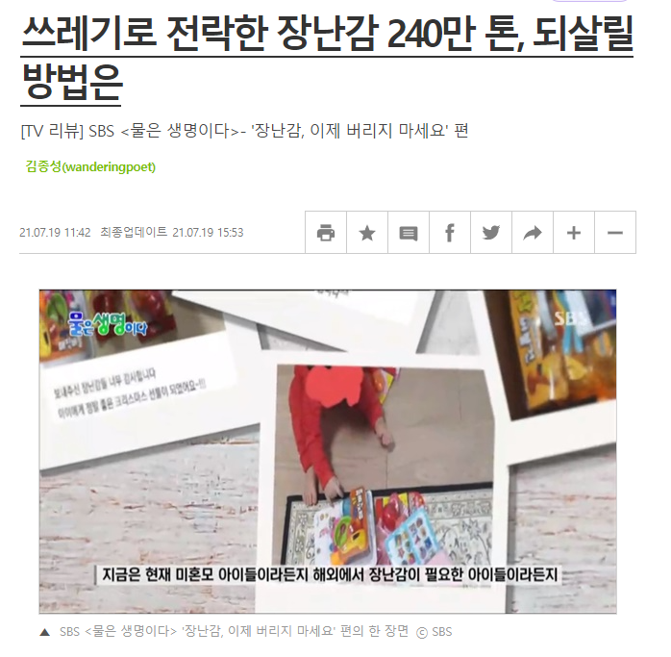
Toy Pro
2.1
창업 배경
- 최근 무분별하게 240만톤의 장난감이 쓰레기로 전락하고 있어
이에 대한 환경문제가 제기되고 있다.
- 아이들이 성장함에 따라 흥미를 잃어버리고 버려진다.
- 관련 어플이 존재하지 않아 장난감 교환 플랫폼이 있으면 좋겠다고
생각해 창업을 생각했다.

Slide 7
Toy Pro
2.2
목표
STEP 1
STEP 2
STEP 3
STEP 4
경제적인 거래
>>
지역 경제 활성화
>>
환경 친화적
>>
중고 교환 인식 변화

Slide 8
Part 3.
직원 구성

Slide 9
Toy Pro
3.
직원 구성
이름 | 백종현
학번 | 201734020
학과 | 컴퓨터공학과
역할 | 앱 개발, 버그 탐지,ppt
취미 | 프리다이빙
이름 | 박정현
학번 | 201734018
학과 | 컴퓨터공학과
역할 | S/W 개발 및 DB 관리, ppt
취미 | 골프, 농구

Slide 10
Part 4.
활동 소개

Slide 11

Toy Pro
4.1
사업 계획
내수시장 확보
협력 기업
어플 홍보
장난감 도서관
토이킹덤
인스타그램
레고
블로그

Slide 12
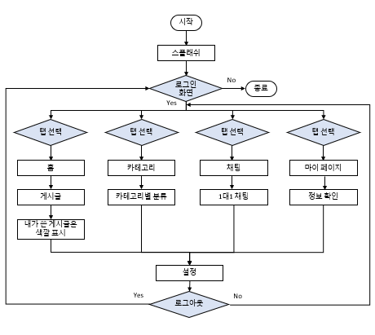
Toy Pro
4.2
흐름도

Slide 13
Part 5.
기능 소개

Slide 14



Toy Pro
5.1
개발 환경
Android Studio
Kotlin
Firebase

Slide 15
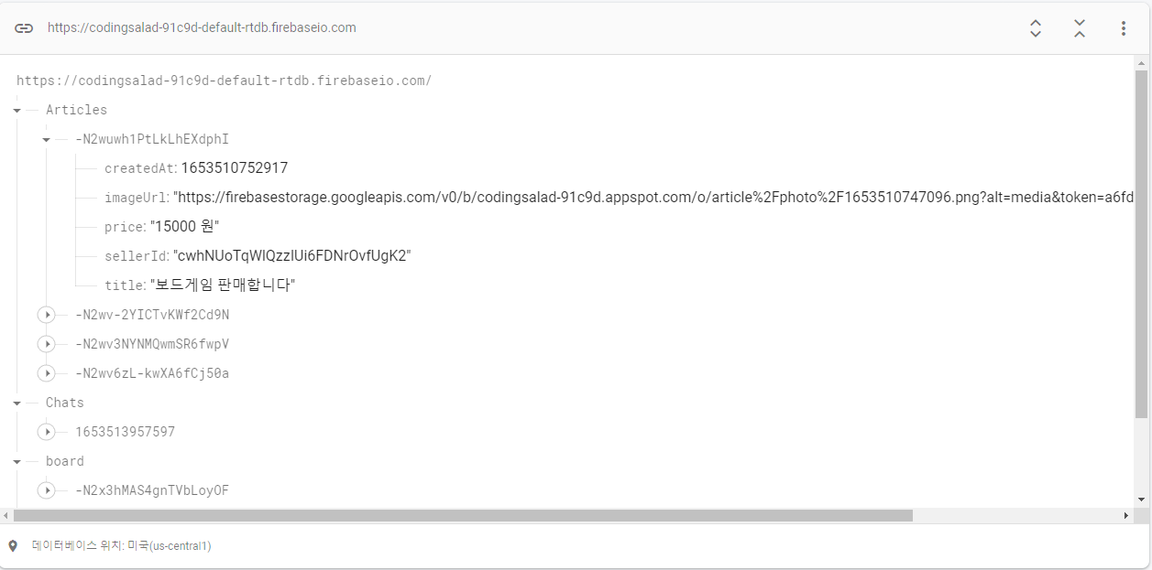
Toy Pro
5.2
데이터 베이스 구조
파이어 베이스

Slide 16
Toy Pro
5.3.1
주요 기능
홈 화면
트레이드 & 랜덤박스
중고거래 실시간 확인
중고거래 게시글 올리기
검색기능
가격대별로 상품을 올려서 랜덤 교환
토이킹덤이나 레고에서 비주류 상품을 전수받아 저렴하게 판매
수다방
채팅 기능
게시물 작성 / 수정 / 삭제
댓글 작성
중고거래 해당 게시글에 대한 채팅 가능
카테고리 & 찜
장난감
카테고리별 게시글 분류
원하는 게시물 목록에 추가해 한 눈에 파악
마이페이지 닉네임 설정
프로필 보기
로그아웃 / 회원 탈퇴
버전 정보
장난감 세척 시스템
장난감을 회수해 세척하여 발송

Slide 17
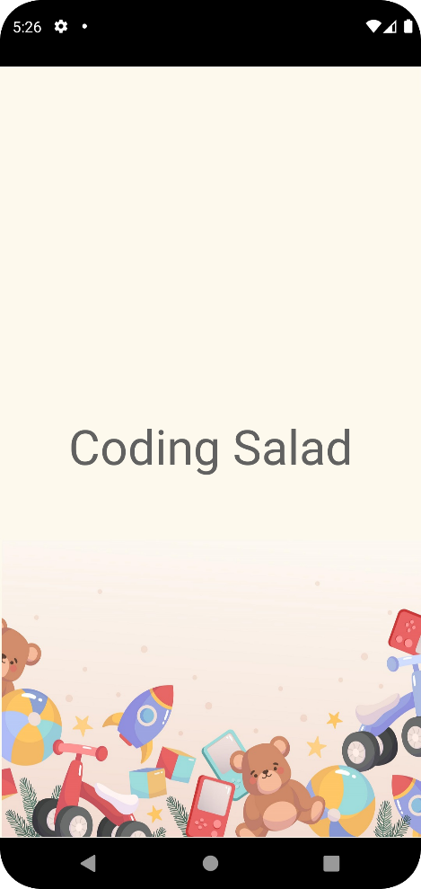
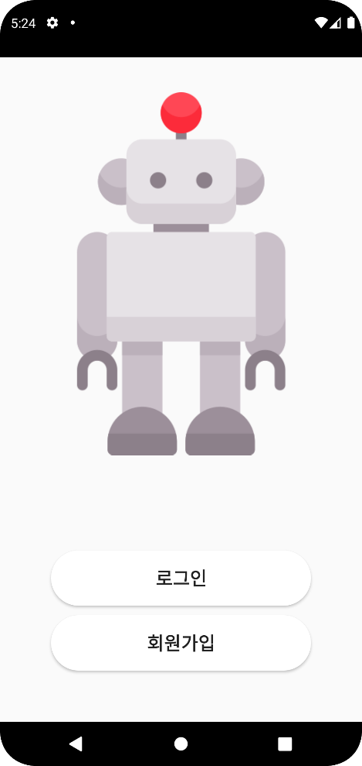
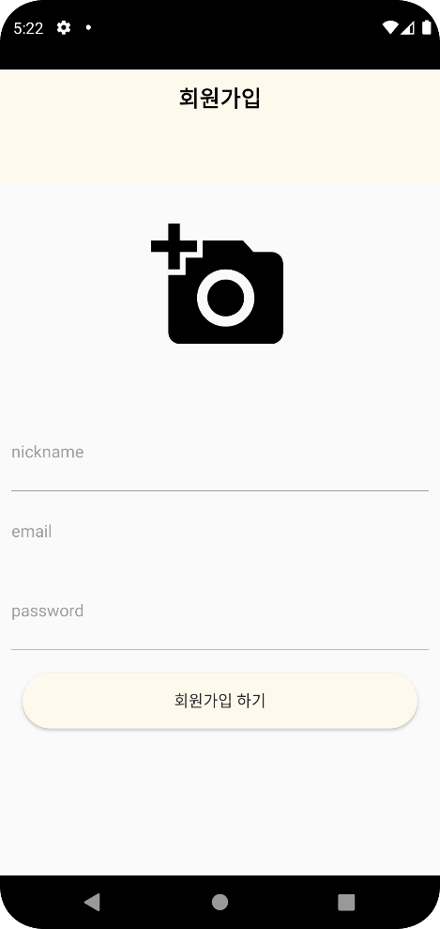
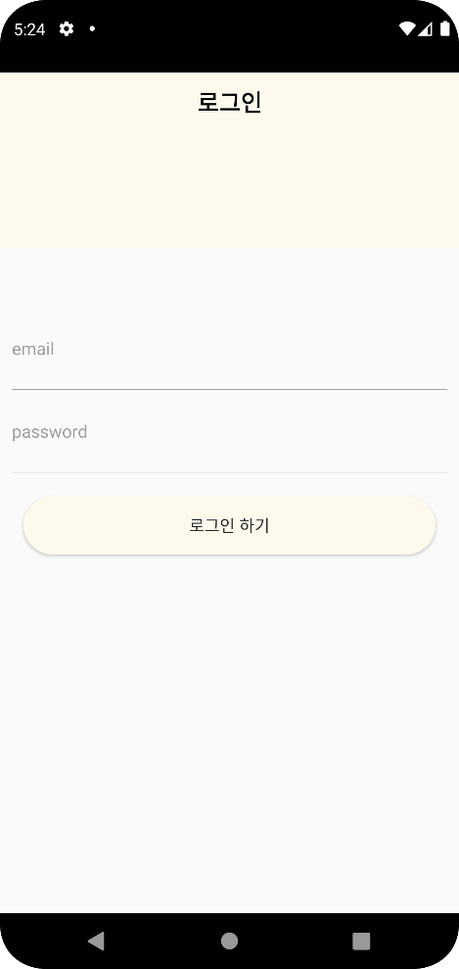
Toy Pro
5.3.2
회원가입 및 로그인 창
B
C
로딩 화면
초기 화면
회원 가입
로그인

Slide 18
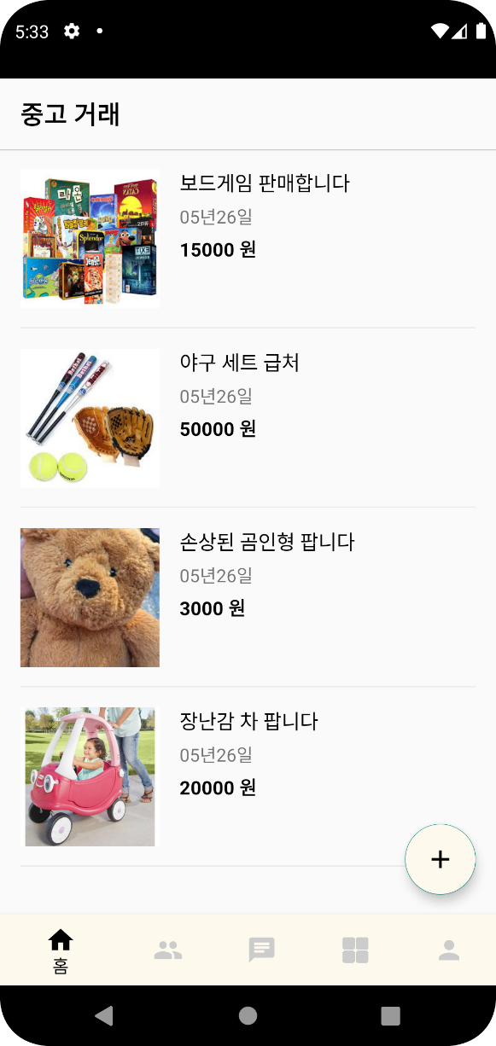
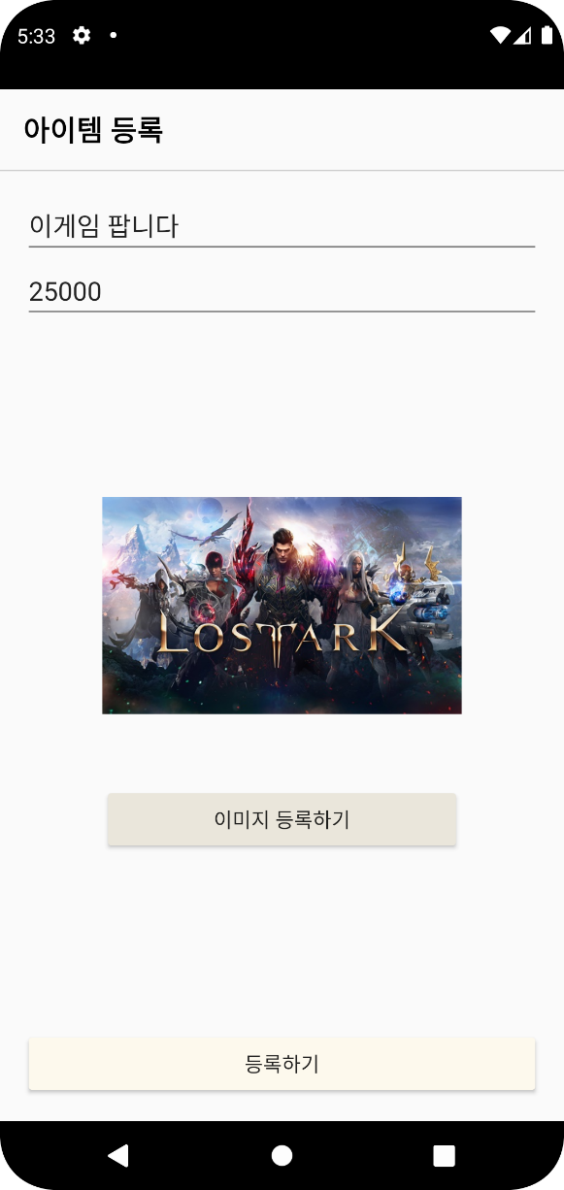
Toy Pro
5.3.3
홈
실시간 중고거래 현황
B
자신의 물품 등록
게시글 선택 시 채팅시스템 바로 연결

Slide 19
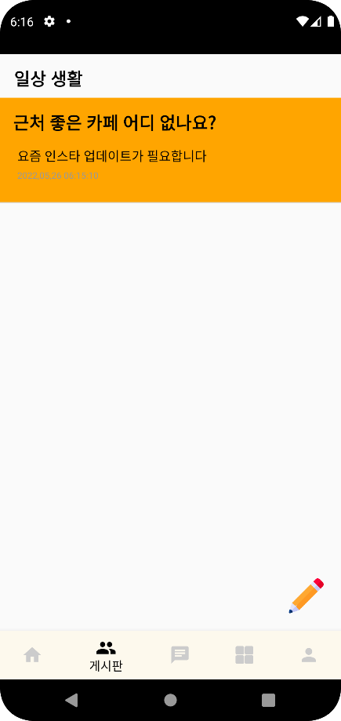
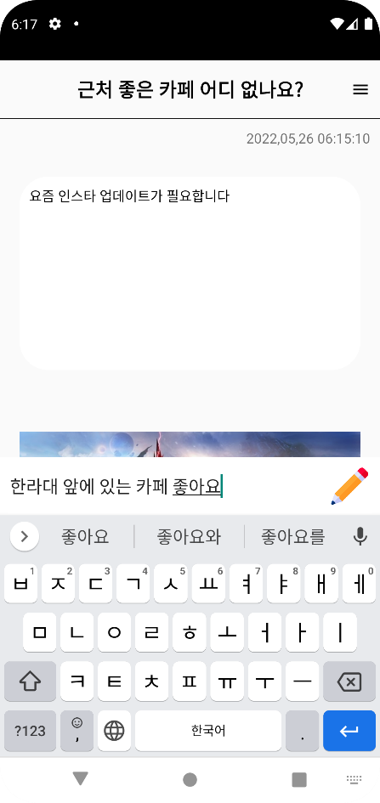
Toy Pro
5.3.4
게시글
A
B
게시글 쓰기
서로 의견 나누기

Slide 20
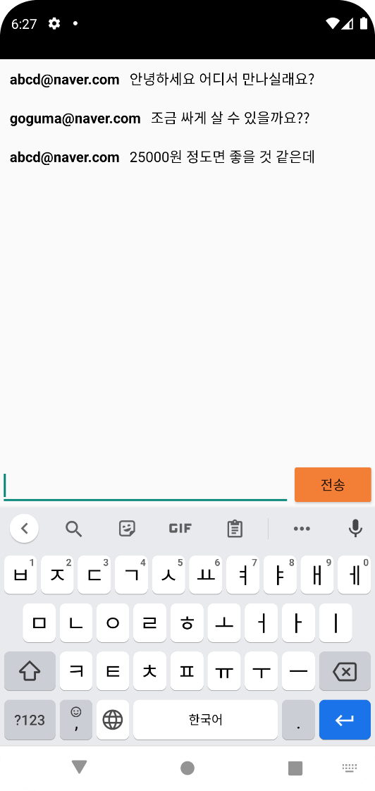
Toy Pro
5.3.5
채팅
언제든 이용가능한 채팅
언제 어디서든 채팅을 통해
상대방과 거래를 약속할 수 있습니다

Slide 21
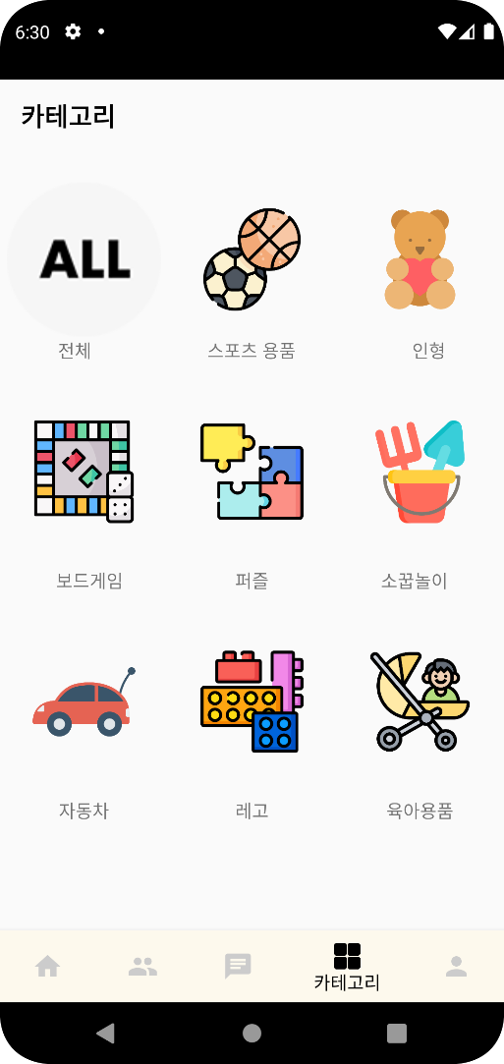
Toy Pro
5.3.6
카테고리
카테고리를 통한 한눈에 쏙
- 카테고리 별로 게시글을 분류하여 원하는 분야만 검색

Slide 22
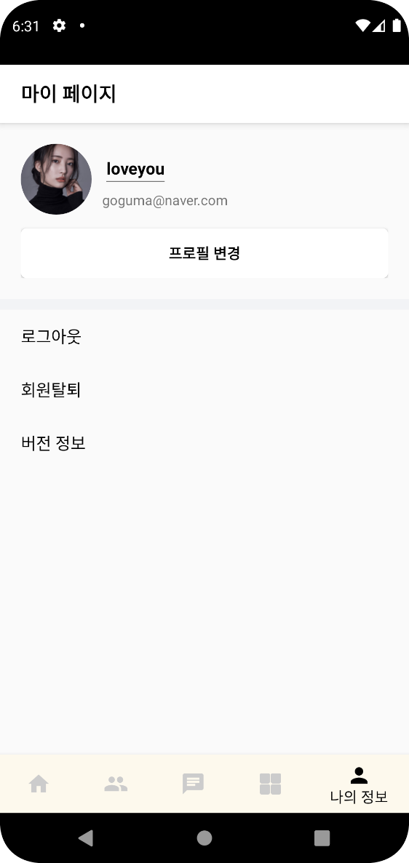
Toy Pro
5.3.7
마이페이지
마이페이지 기능
프로필 사진 및 닉네임 변경
로그 아웃 및 회원 탈퇴
버전 정보

Slide 23



Toy Pro
5.3.8
트레이드 & 랜덤박스
랜덤박스
세척
트레이드
장남감을 회수해 깨끗이 세척하여 발송
각자 물건을 올리고 랜덤으로 매칭하여 최대 3번까지 바꿀 수 있는 기회제공
결제를 통한 추가 기회 제공
- 토이킹덤이나 레고와 협력해 비주류 상품을 전수받아와 저렴하게 판매

Slide 24
Part 6.
차별화

Slide 25




Toy Pro
6.
차별화 전략
1. 트레이드
2.장난감 교환
3. 세척
4. 랜덤박스

Slide 26
Part 7.
자금 소요와 계획

Slide 27
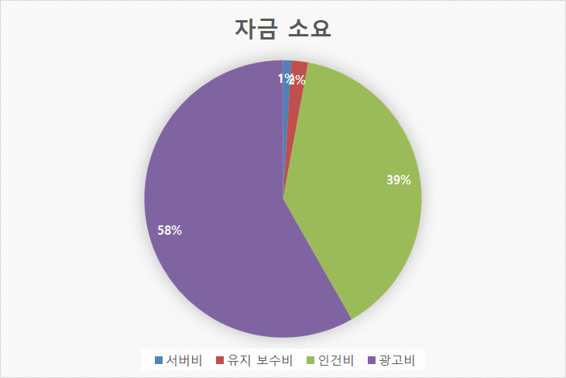
Toy Pro
7.1
자금소요

Slide 28
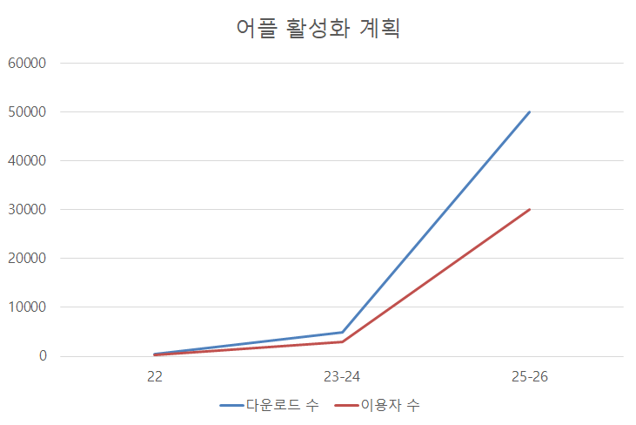
Toy Pro
7.2
어플 활성화 계획

Slide 29
감사합니다

